Slide 1
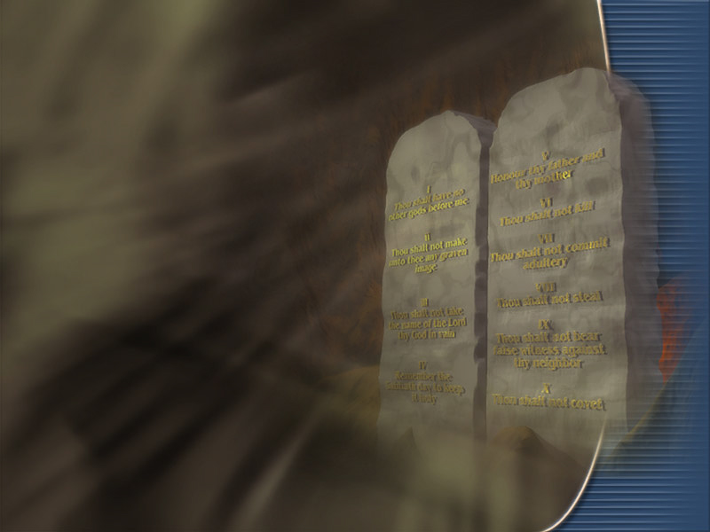
SABADO SANTO
Este es día de preparación. Debemos llegar al sábado habiendo terminado nuestra obra de la debida manera, y sin llevar algo de ella hasta el sábado. Por la mañana, debemos comenzar cuidando de cualquier prenda de vestir que pudiéramos haber descuidado durante la semana, a fin de que nuestra vestimenta pueda ser limpia, ordenada y de la debida apariencia en el lugar donde el pueblo de Dios se reúne para el culto. Debiera evitarse el entrar en nuevas ocupaciones, si es posible, y debe hacerse un esfuerzo para terminar las cosas ya comenzadas que están hechas a medias. Prepárese todo lo que tenga que ver con los asuntos del hogar, de modo que no haya preocupaciones y la mente esté dispuesta para descansar y meditar en las cosas celestiales
Éxodo 20:8

Slide 2
SABADO SANTO
Profesamos ser peregrinos y extranjeros en la tierra, que vamos a un país mejor, el celestial. Si es cierto que no somos sino peregrinos aquí, que viajamos hacia una tierra donde sólo pueden morar los santos, consideraremos como nuestra primera ocupación el conocer ese país; preguntaremos diligentemente en cuanto a la preparación necesaria, los modales y carácter que debemos tener a fin de ser ciudadanos allí. Jesús, el Rey de ese país, es puro y santo. Ha ordenado a sus seguidores: " Sed santos, porque yo soy santo" (1 Ped. 1: 16). Si en lo futuro hemos de asociarnos con Cristo y los ángeles sin pecado, debemos capacitarnos aquí para esa compañía.
1 Pedro 1:16

Slide 3
SABADO SANTO
El sábado no debe destinarse a reparar ropas, a cocinar alimentos, a los placeres, o a otra ocupación mundanal. Antes de que se ponga el sol, debe ponerse a un lado todo trabajo secular y guardarse fuera de la vista todos los periódicos de ese carácter. Padres, explicad a vuestros hijos lo que hacéis y os proponéis y dejadlos participar en vuestra preparación para guardar el sábado según el mandamiento (Id., tomo 3, pág. 22).
En muchas familias [durante el sábado] se embetunan y lustran los zapatos y se dan puntadas, todo porque estas cositas no fueron hechas durante el viernes. No se acordaron del "sábado para santificarlo". . . .
Debe prestarse atención a la vestimenta de los hijos durante el viernes. Durante la semana, todo esto debiera haber sido arreglado por las propias manos de ellos bajo la dirección de la madre, de modo que pudieran vestirse quedamente, sin ninguna confusión ni apresuramiento, ni órdenes precipitadas (Manuscrito 57, 1897). 501
Juan 19:31

Slide 4
SABADO SANTO
Cuando el sábado comienza debemos ponernos en guardia, velar sobre nuestros actos y palabras, no sea que robemos a Dios, dedicando a nuestro uso el tiempo que pertenece estrictamente al Señor. No debemos hacer ni permitir que nuestros hijos hagan trabajo alguno para ganarse la vida, ni cosa alguna que podría haberse hecho durante los seis días hábiles. El viernes es el día de preparación. Entonces puede dedicarse tiempo a los preparativos necesarios para el sábado, y a pensar y conversar acerca de ello. Nada de lo que a los ojos del cielo será considerado como violación del santo sábado debe dejarse para ser dicho o hecho en sábado. Dios requiere no sólo que evitemos el trabajo físico en sábado, sino que disciplinemos nuestra mente para que se espacie en temas sagrados. Se infringe virtualmente el cuarto mandamiento al conversar de cosas mundanales o al dedicarse a una conversación liviana y trivial. El hablar de cualquier cosa o de todo lo que acude a la mente, es pronunciar nuestras propias palabras. Toda desviación de lo recto nos pone en servidumbre y condenación (Joyas de los Testimonios, tomo 1, pág. 287).
Mateo 12:36-37

Slide 5
SABADO SANTO
La casa de Dios es profanada con frecuencia y el sábado es violado por los hijos de los observadores del sábado. En algunos casos aun se les permite correr por la casa, jugar, conversar y manifestar su mal genio en las mismas reuniones donde los santos debieran rendir culto a Dios en la belleza de la santidad. Y el lugar que debería ser santo, y donde debería reinar una quietud santa, y donde debiera haber un orden perfecto, limpieza y humildad, se convierte en una perfecta Babilonia, "confusión". Esto es suficiente para provocar el desagrado de Dios 513 y ahuyentar su presencia de nuestras asambleas (Review and Herald, 19-9-1854).
Éxodo 31:14

Slide 6
SABADO SANTO
Todo lo que se pueda hacer en los seis días que Dios le ha dado, debiera ser hecho. No debiera robar a Dios ni una hora del tiempo santo. Se prometen grandes bendiciones a los que tienen en alta estima al sábado y se dan cuenta de las obligaciones de descansar en ese día.- Testimonios para la iglesia, tomo 2, pág. 618.
LA OBRA de reforma tocante al sábado como día santificado de descanso, que debía cumplirse en los últimos días está predicha en la profecía de Isaías 56:
Isaías 56:1,2,6,7

